Slide 1
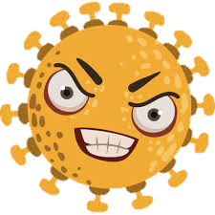
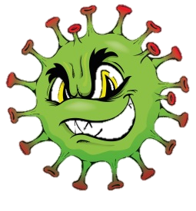
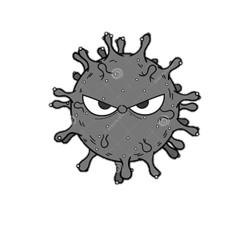
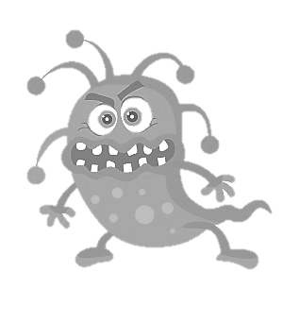
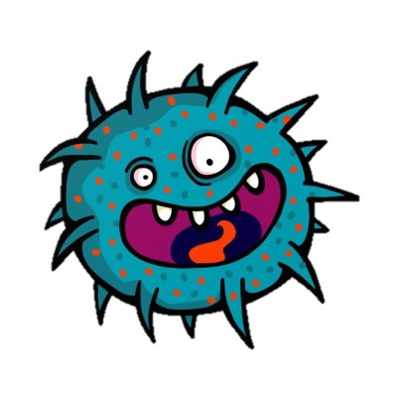
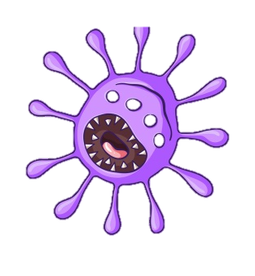
2
1
3
6
5
4

Slide 2
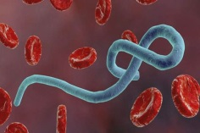
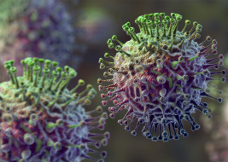
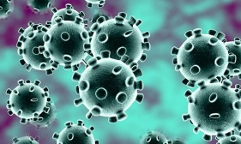
Loài virus nào đang gây nguy hiểm cho người dân TP Đà Nẵng cũng như mọi người dân trên thế giới?
A. Virus Ebola
B. Virus Cúm
C. Virus Corona

Slide 3
Em nên rửa tay mấy lần
một ngày?
A. 1 lần
B. Nhiều lần
C. 2 lần

Slide 4
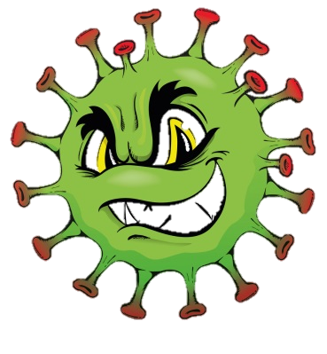
Chúng ta nên rửa tay như thế nào cho đúng cách?
A. Rửa tay bằng xà phòng thật kĩ,
Và rửa đúng 6 bước
B. Chỉ cần rửa tay bằng nước
là đủ sạch rồi
C. Rửa tay bằng xà phòng là sạch rồi
nên chỉ cần rửa sơ cho nhanh là được

Slide 5
Khi bị sốt, ho, khó thở, mệt mỏi, em nên làm gì?
A. Im lặng
B. Chạy qua nhà hàng xóm
C. Báo cho ba mẹ hoặc người lớn
trong nhà biết

Slide 6
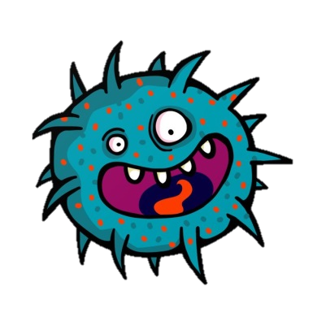
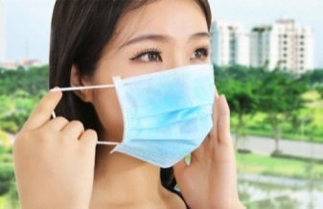
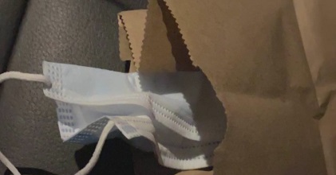
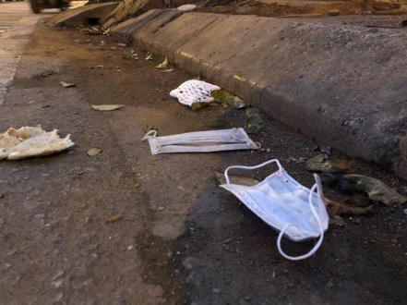
Sau khi đeo khẩu trang y tế xong, em nên làm gì?
A. Cầm vào hai dây đeo, gỡ khẩu trang ra
và vứt vào thùng rác có nắp đậy
B. Bỏ khẩu trang vào túi, mai dùng tiếp
C.Vứt khẩu trang ra ngoài đường.

Slide 7
Đâu là cách đeo khẩu trang đúng?
A.
B.
C.

